Slide 1



Alamouti Scheme
(BPSK, QPSK, 8PSK, 16-QAM)

Slide 2
SISO ( Single Input Single Output) : 단일 안테나 시스템
MIMO (Multi Input Multi Output) : 다중 안테나 시스템
각 채널의 특징이 다를 수 있다 // 여러 방향으로 보내면 각각의 채널의 좋은 점 결합 가능
송신
Tx
수신
Rx
2x2 MIMO

Slide 3
시공간 블록 부호화 (Space Time Block Coding)
-> 전송신호를 블록단위로 나눠 부호화 ( 시공간에서도 부호화가 되어있다.)
공간 : Tx1, Tx2 (서로 다른 안테나) // 시간 i, i+1
-> 개별 안테나에서 서로 다른 신호가 전송되도록, 어떤 시간에 각 안테나에서 전송되는 신호가 모두 다르도록, 두개의 송신 안테나를 사용하는 방식: 알라무티 방식
(x1, -x2*)
(x1, x2)
STBC
부호화
(x2, x1*)

Slide 4
Tx1
h1
Rx1
Output
송신
Tx
수신
Rx
h2
Tx2
 | i | i+1
Tx 1 | x1 | -x2*
Tx 2 | x2 | x1*
Rx 1 | h1x1 + h2x2 | -h1x2* + h2x1*
Output | x1_hat | x2_hat

Slide 5
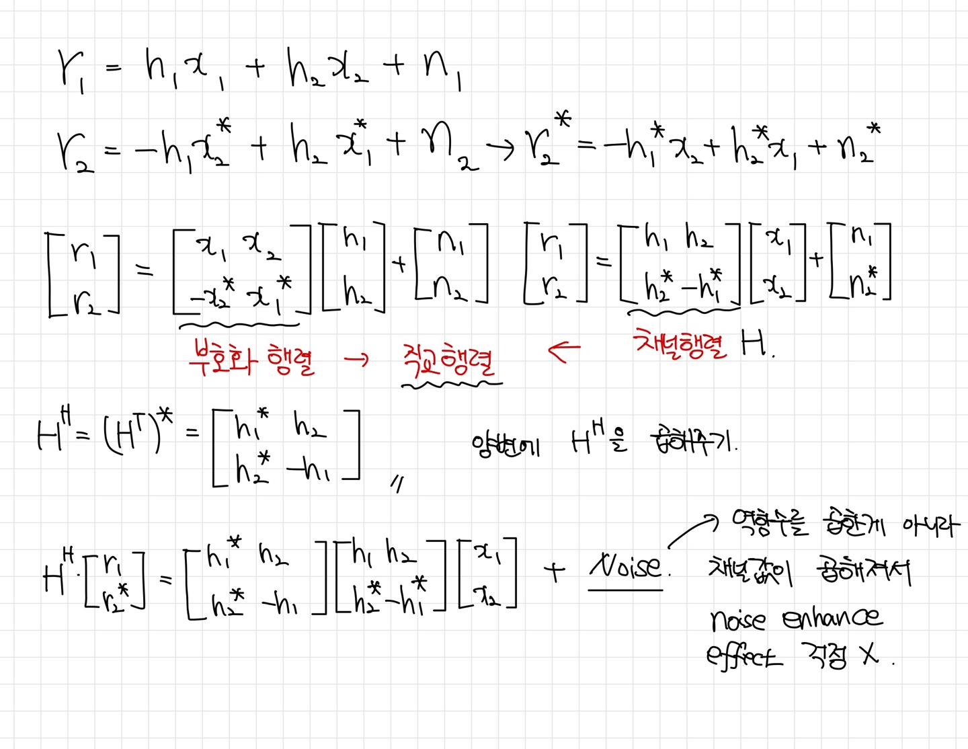

Slide 6
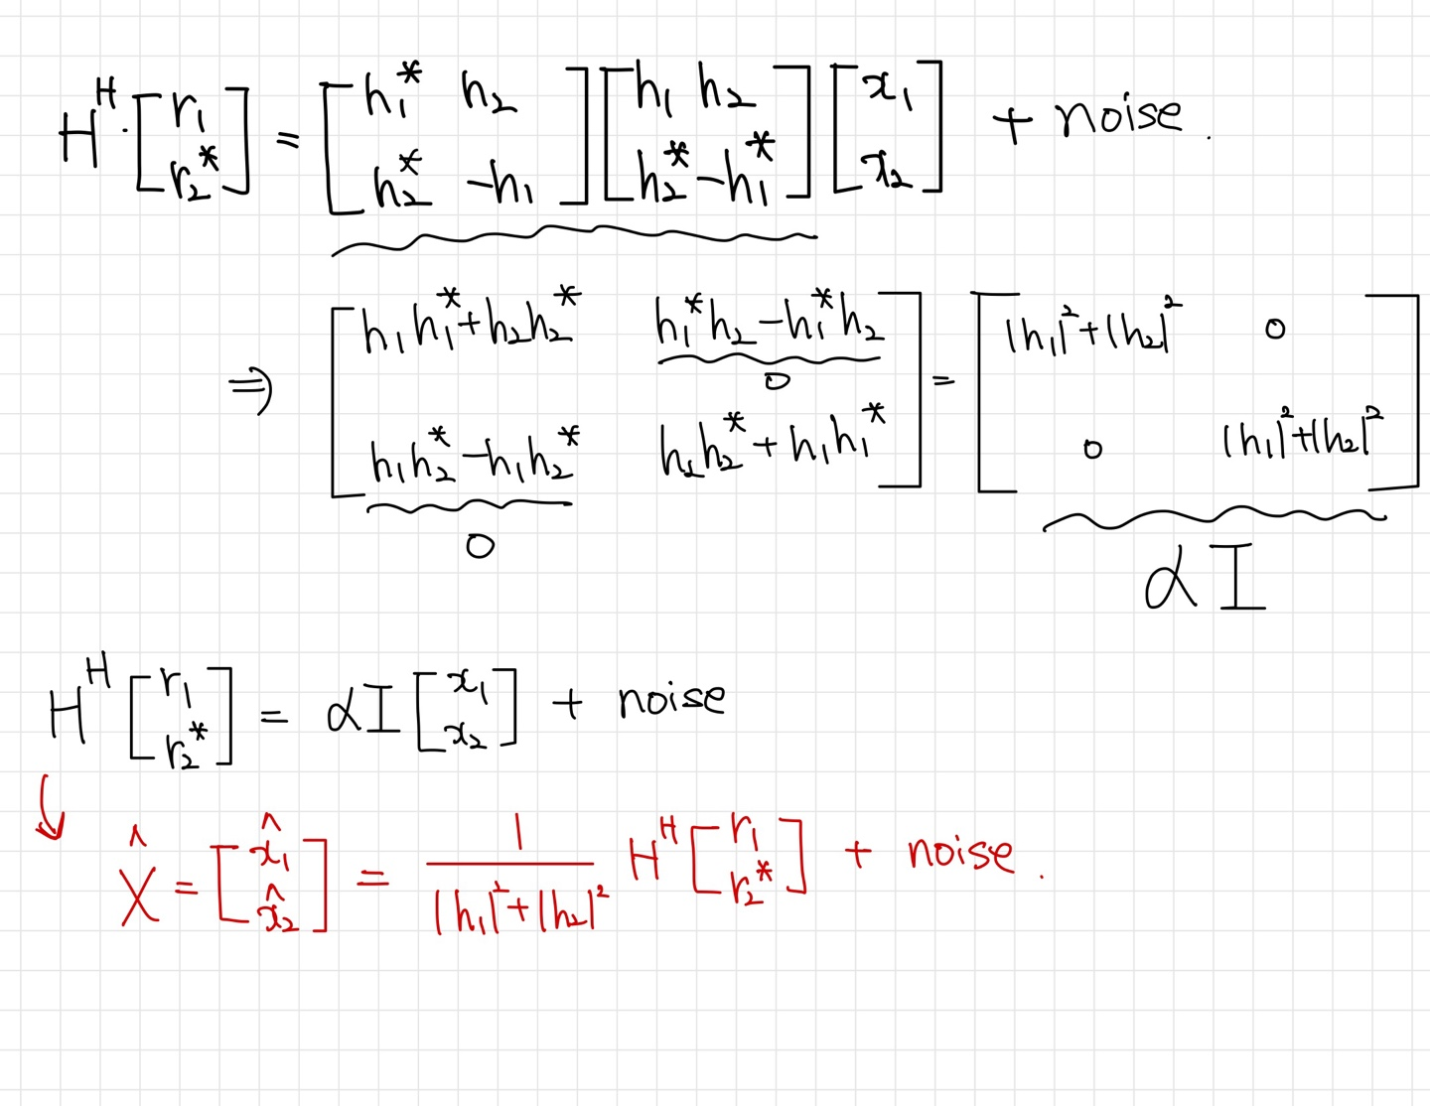

Slide 7
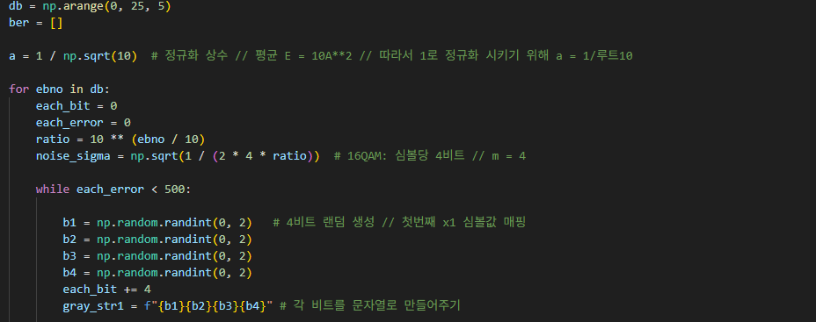

Slide 8
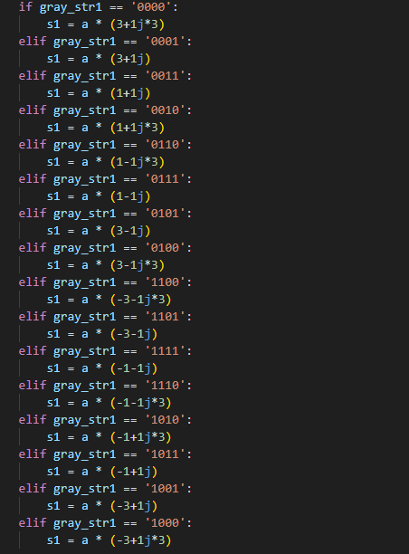

Slide 9
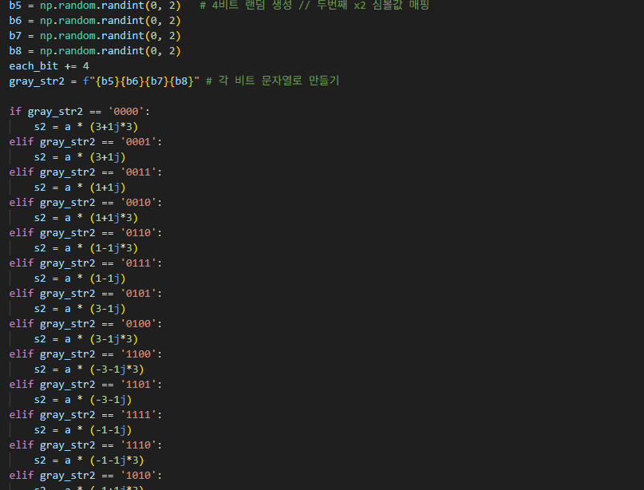

Slide 10
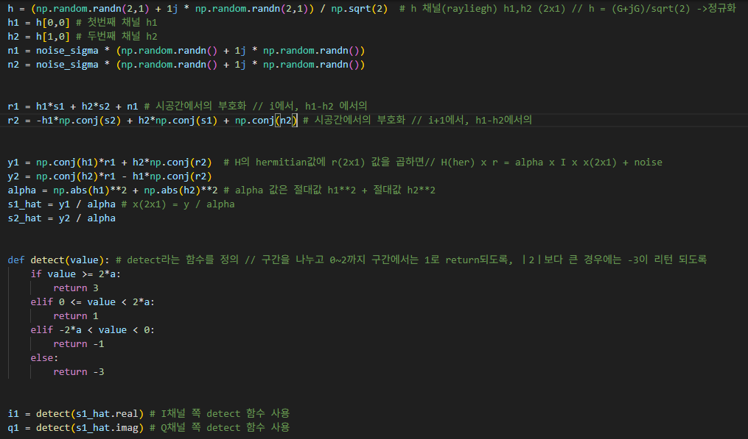

Slide 11
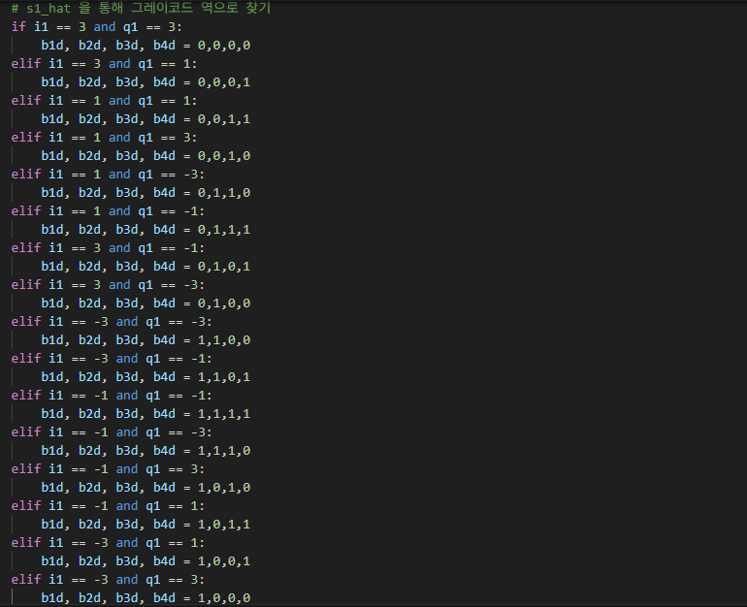

Slide 12
